Slide 1
2D 게임 프로그래밍 프로젝트
2015180024 염수민

Slide 2
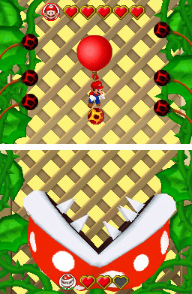
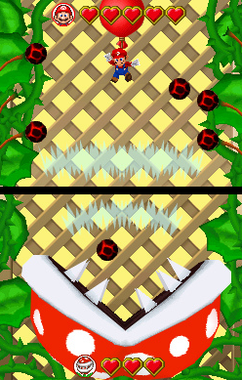
게임 컨셉
Catch 잡고
Throw 던지며
Attack 공격해라!

Slide 3
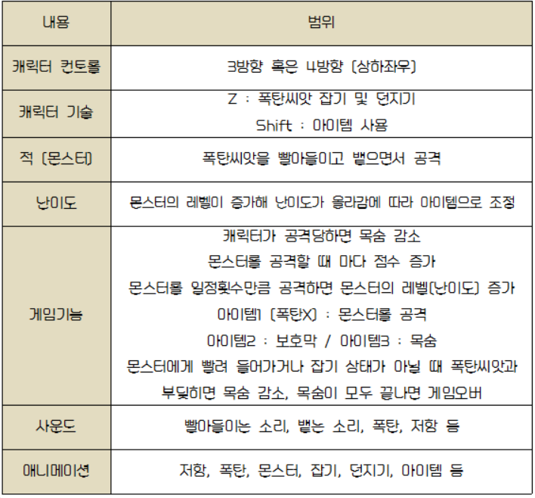
개발 범위

Slide 4
개발 계획 대비 현재 상황
1주차 | 계획 | 리소스 수집, 캔버스 위에 배치를 위한 좌표지정
 | 결과 | (100%) 리소스 수집 완료, 캔버스 배치 지정 완료
2주차 | 계획 | 몬스터 구현, 몬스터 기술 구현 : 빨아들이기
 | 결과 | (100%) 몬스터 구현 완료, 몬스터 기술 빨아들이기 구현 완료
3주차 | 계획 | 캐릭터 구현, 캐릭터와 몬스터 사이의 상호작용 캐릭터 기술 구현 : 키보드에 따른 이동, 저항
 | 결과 | (100%) 캐릭터 구현 완료, 빨아들이기 상호작용 완료, 캐릭터의 기술(이동 및 저항) 구현 완료
4주차 | 계획 | 폭탄 구현, 폭탄과 몬스터 사이의 상호작용
 | 결과 | (100%) 폭탄 구현, 폭탄과 몬스터 사이의 상호작용
5주차 | 계획 | [충돌체크] 폭탄, 캐릭터 사이의 상호작용, 중간점검 부족한 부분 보완
 | 결과 | (100%) [충돌체크] 폭탄, 캐릭터 사이의 상호작용 구현 완료, 중간점검 부족한 부분 보완 완료
6주차 | 계획 | 폭탄 : 공격(폭발) 효과, [충돌체크] 몬스터 기술 구현 : 뱉기. 목숨 구현, 난이도 조정
 | 결과 | (75%) 폭탄 : 공격(폭발) 효과 완료, [충돌체크]몬스터 기술 구현 완료, 목숨 구현 못함, 난이도 조정 완료
7주차 | 계획 | 아이템 구현, 아이템 기술 구현
 | 결과 | (0%) 아이템 구현, 아이템 기술 구현
8주차 | 게임 오버 구현, 점수 처리
9주차 | 게임 시작 처리, 사운드 처리 밸런스 조절
10/11주차 | 최종 점검 및 릴리즈

Slide 5
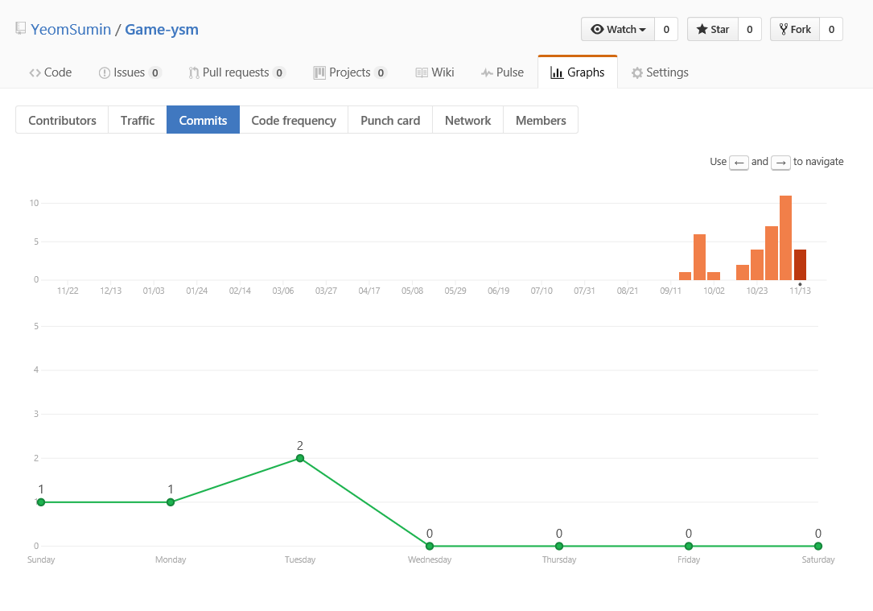
Github Commits 통계

Slide 6
자체 평가
평가항목 | 평가 (A:매우 잘함, B:잘함, C:보통, D:못함, E:매우 못함)
발표자료에 포함할 내용을 다 포함했는가? | A
게임컨셉이 잘 표현되었는가? | C
게임 핵심 메카닉의 제시가 잘 되었는가? | B
게임 실행 흐름이 잘 표현되었는가? | B
개발 범위가 구체적이며, 측정 가능한가? | B
개발 계획이 구체적이며 실행 가능한가? | A

